Slide 1
আজকের পাঠে সবাইকে স্বাগত

Slide 2
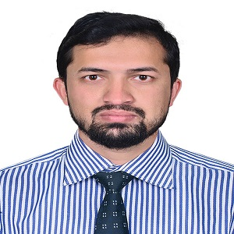
আবদুর রহিম
সহকারী শিক্ষক
রূপকানিয়া মডেল সরকারি প্রাথমিক বিদ্যালয়
সাতকানিয়া, চট্টগ্রাম।
মোবাইল: ০১৮১৮-৮২৬৯৫৭
E-mail: rahimatgps@gmail.com
শ্রেণিঃ চতুর্থ
বিষয়ঃ প্রাথমিক বিজ্ঞান
অধ্যায়ঃ ৩ ( মাটি )
সময়ঃ ৪৫ মিনিট
তারিখঃ ২১/০২/২০২১ইং

Slide 3
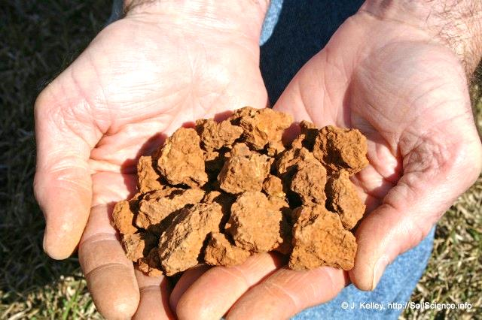
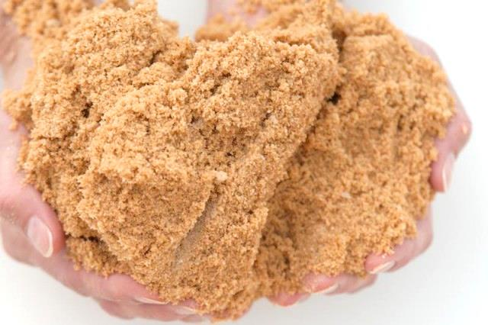
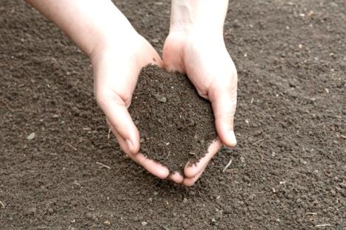
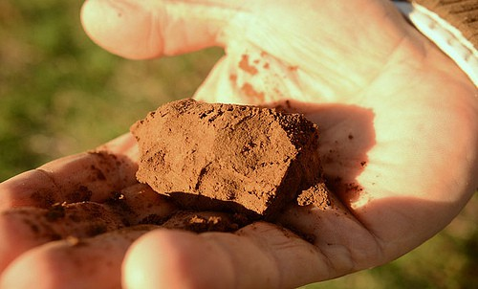
ছবিতে তোমরা কী দেখতে পাচ্ছ ?
মাটি

Slide 4
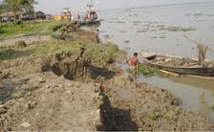
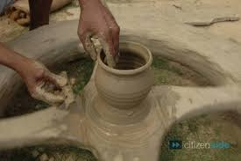
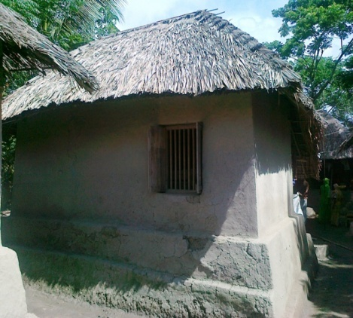
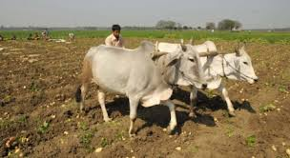
আজকে আমরা পড়ব
মাটি (মাটির গুরুত্ব)

Slide 5
শিখনফল
এই পাঠ শেষে শিক্ষার্থীরা......
৪.১.১ বাড়ির দৈনন্দিন ময়লা আবর্জনা নির্দিষ্ট স্থানে কেন ফেলা প্রয়োজন তা বর্ণনা করতে পারবে।

Slide 6
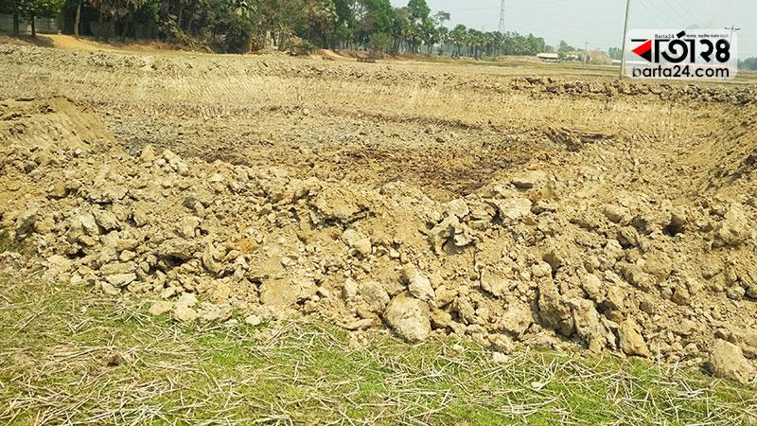
মাটি কী?
পৃথিবীর উপরিভাগের নরম আবরণই হচ্ছে মাটি ।

Slide 7
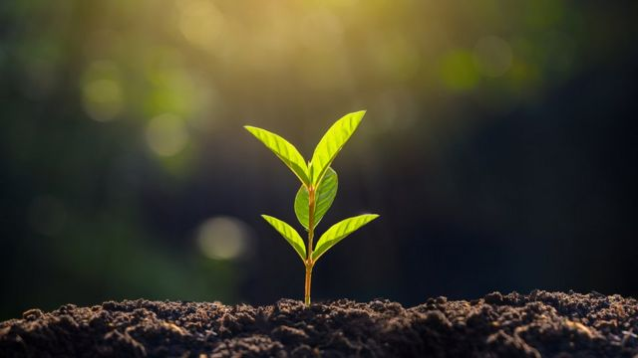
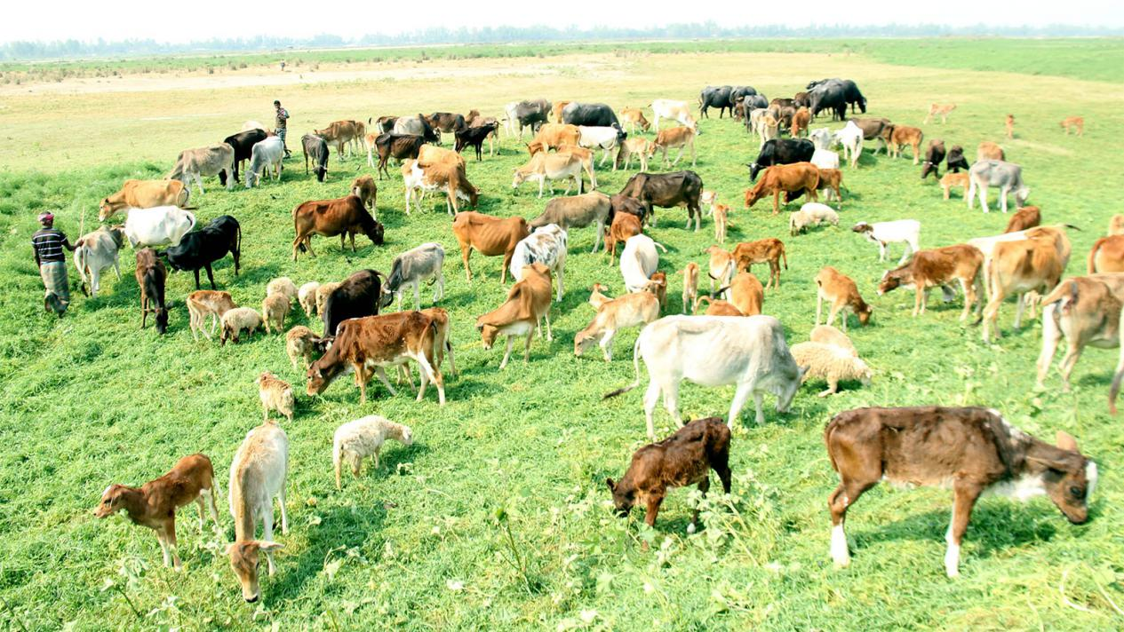
মাটিই হচ্ছে উদ্ভিদ ও প্রাণীর আবাসস্থল ।
উদ্ভিদ মাটিতে জন্মায়।
প্রাণী এই উদ্ভিদ খাদ্য হিসেবে গ্রহণ করে।

Slide 8
একক কাজ
মাটি কী?
উদ্ভিদ কোথায় জন্মায়?
প্রাণী খাদ্য হিসেবে কি গ্রহণ করে?

Slide 9
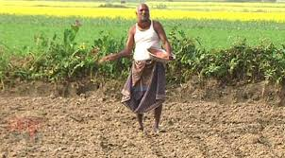
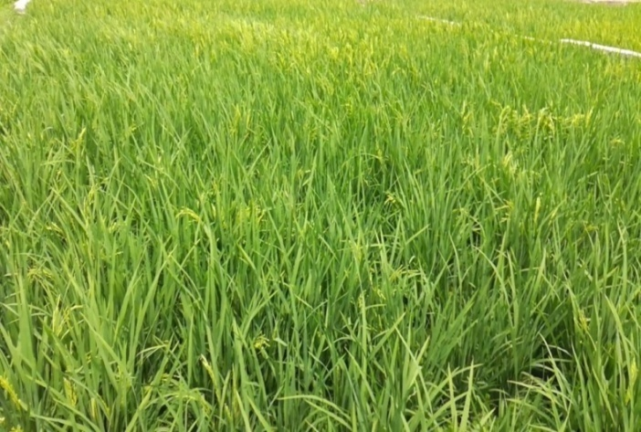
মাটির ব্যবহার
ফসল উৎপাদনে মাটির ব্যবহার।

Slide 10
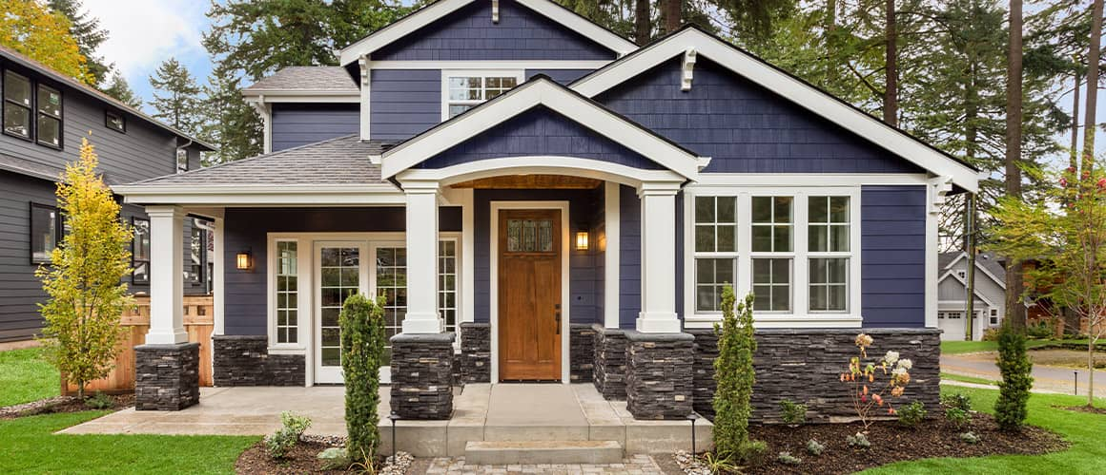
মাটির ব্যবহার
গৃহ নির্মাণে মাটির ব্যবহার।

Slide 11
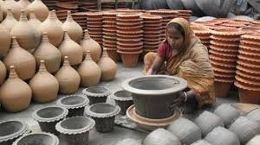
মাটির ব্যবহার
মৃৎশিল্প তৈরিতে মাটি ব্যবহৃত হয়।

Slide 12
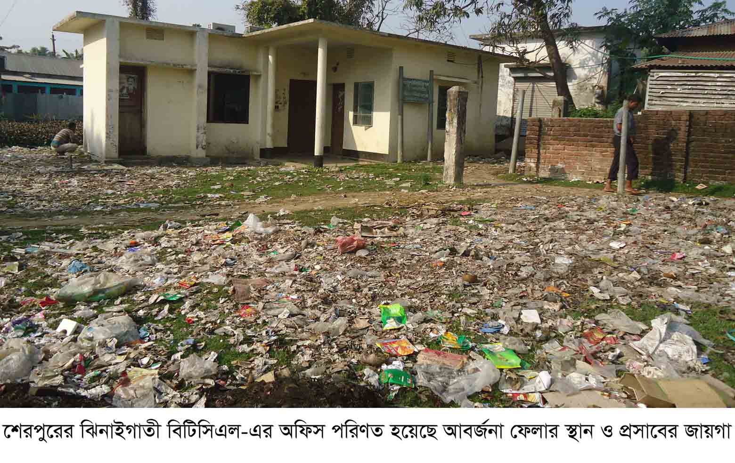
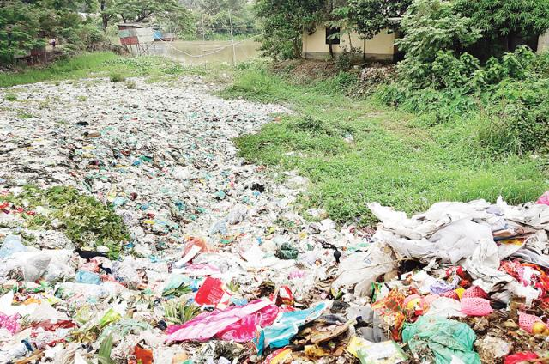
মাটির ব্যবহার
আবর্জনা ফেলার স্থান হিসাবে মাটি ব্যবহৃত হয়।

Slide 13
জোড়ায় কাজ
মাটির ব্যবহার সম্পর্কে পাঁচটি বাক্য লিখ।

Slide 14
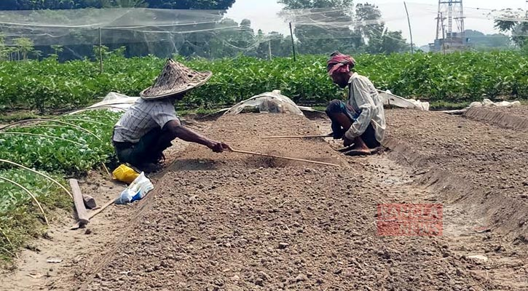
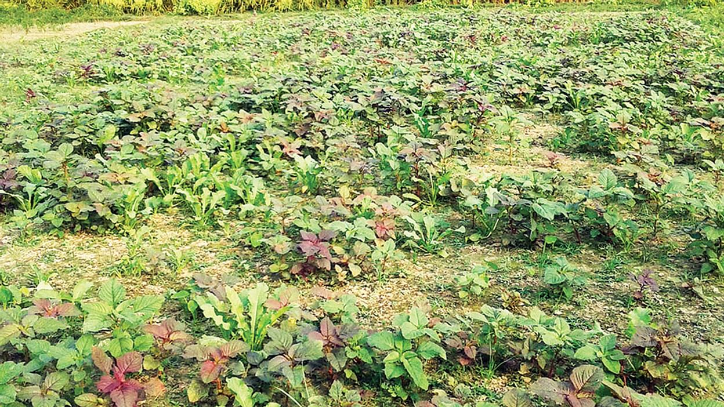
মাটি কেন গুরুত্বপূর্ণ?
মাটিতে বিভিন্ন ধরনের উদ্ভিদ,ফসল ও শাকসবজি উৎপাদন হয়।

Slide 15
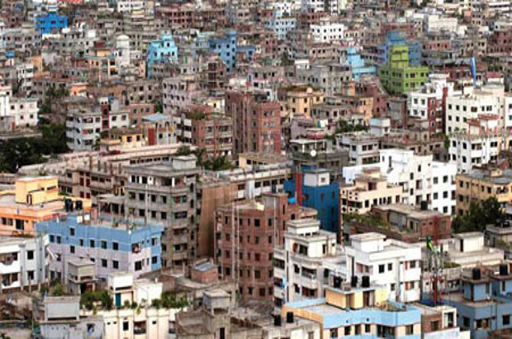
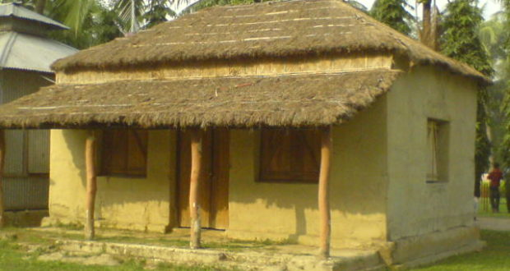
মাটি কেন গুরুত্বপূর্ণ?
মাটি দিয়ে দালানকোঠা ও ঘরবাড়ি নিমার্ণ করা হয়।

Slide 16
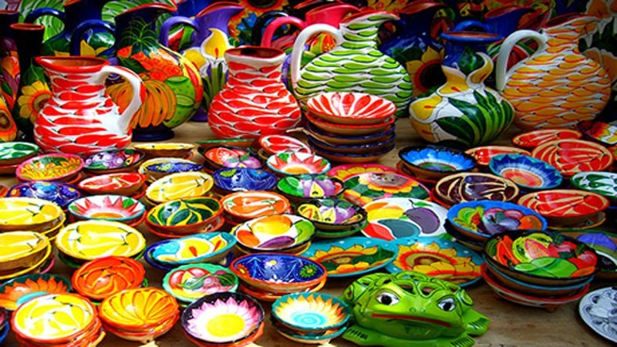
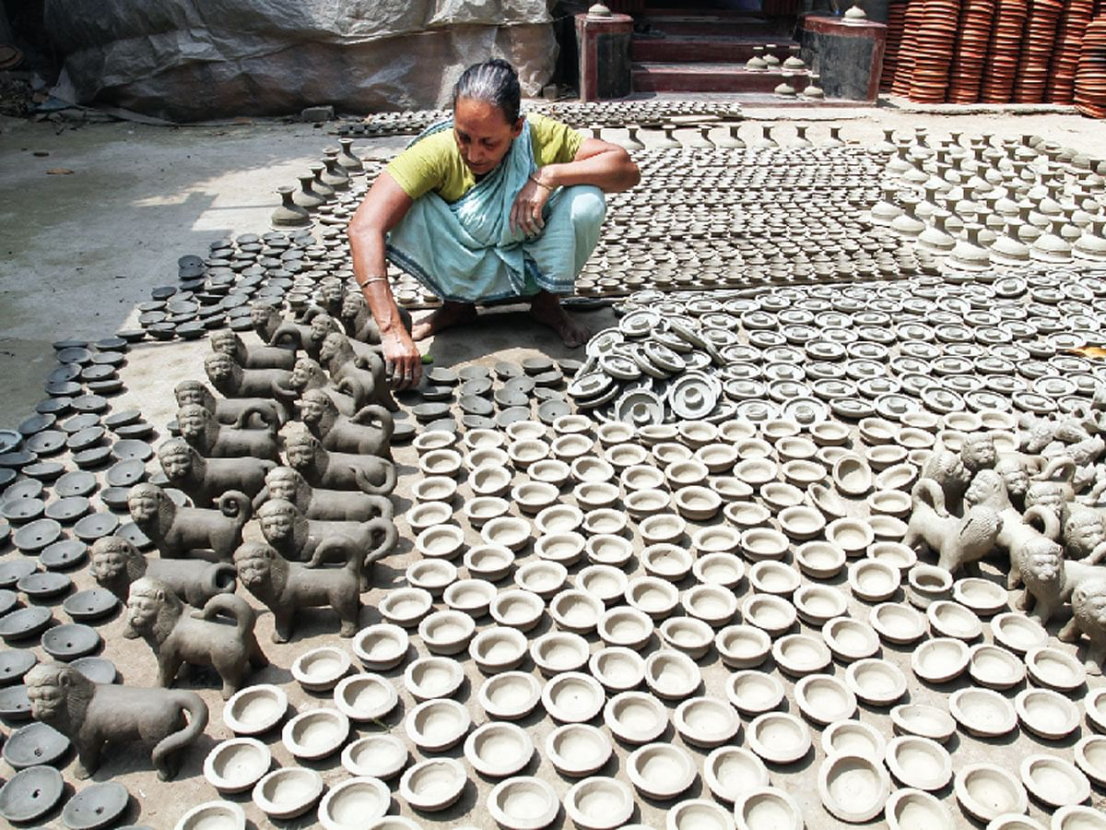
মাটি কেন গুরুত্বপূর্ণ?
মাটি দিয়ে মৃৎশিল্প ও শিল্পকর্মের জিনিস পত্র তৈরি করা হয়।

Slide 17
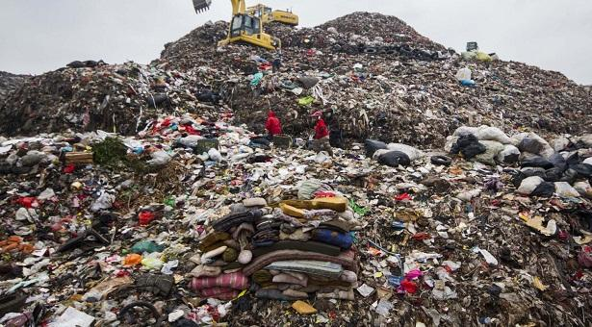
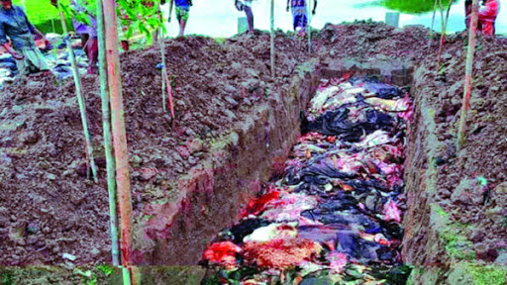
মাটি কেন গুরুত্বপূর্ণ?
আমাদের দৈনন্দিন কর্মকান্ডে যে বর্জ্য উৎপাদন হয় মাটির গর্তে ফেলে মাটি দিয়ে ঢেকে দেওয়া হয়।

Slide 18
দলীয় কাজ
**আমাদের দৈন্দিন জীবনে মাটি কেন গুরুত্বপূর্ণ তা ৫ টি বাক্যে লেখ।

Slide 19
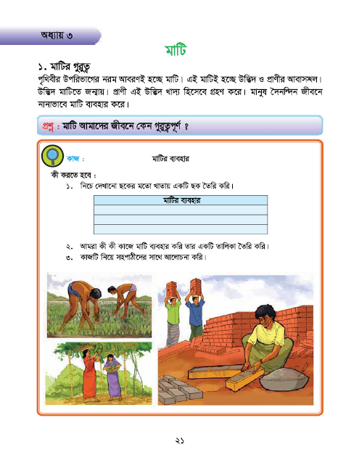
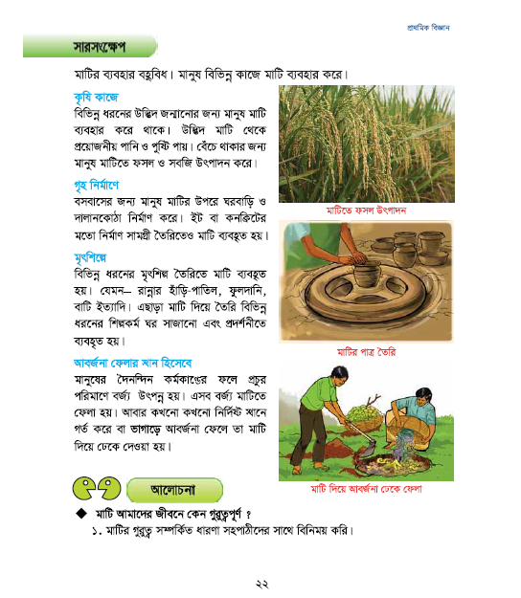
পাঠ্য বই সংযোগ
তোমার প্রাথমিক বিজ্ঞান বইয়ের ২১-২২ নং পৃষ্ঠা খুলে মনযোগ সহকারে পড়।

Slide 20
মূল্যায়ন
*সঠিক শব্দ দিয়ে শূন্যস্থান পূরণ কর।
(ক) মানুষ দৈনন্দিন জীবনে নানাভাবে...............ব্যবহার করে।
(খ) উদ্ভিদ মাটি থেকে প্রয়োজনীয় পানি ও...............। পায়।
(গ) বিভিন্ন ধরনে.................. তৈরিতে মাটি ব্যবহৃত হয়।
(ঘ) মাটি হচ্ছে উদ্ভিদ ও প্রাণীর..................।
(ঙ) বসবাসের জন্য মানুষ মাটির উপরে............... নির্মাণ করে।
আবাসস্থল
ঘর বাড়ি
মাটি
পুষ্টি
মৃৎশিল্প

Slide 21
মূল্যায়ন
১। মাটি কী?
২। মাটি আমাদের জীবনে কেন গুরুত্বপূর্ণ তিনটি বাক্যে লেখ।
৩। বাড়ির দৈনন্দিন ময়লা আবর্জনা নির্দিষ্ট স্থানে কেন ফেলা প্রয়োজন তিনটি বাক্যে লেখ।

Slide 22
বাড়ির কাজ
বাড়ির দৈনন্দিন ময়লা আবর্জনা নির্দিষ্ট স্থানে গর্ত করে ফেলতে হয় কেন?
৫টি বাক্যে লেখ।

Slide 23
ধন্যবাদ

